Slide 1
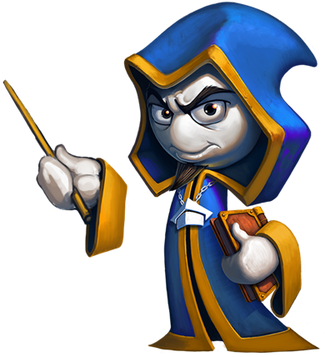
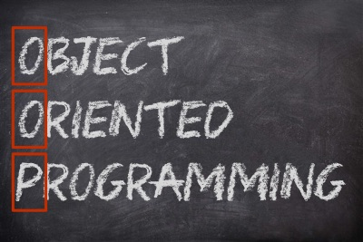

Имитиране на обекти
ООП
Учителски екип
Обучение за ИТ кариера
https://it-kariera.mon.bg/e-learning/

Slide 2
Имитиране
Имитиращите обекти симулират поведение на истински обекти
Обектът предоставя недетерминистични резултати
Има състояния, които са трудни за създаване или възпроизвеждане
Бавен е
Не съществува все още или може да си промени поведението;
Налага се да съдържа информация и методи изцяло за тестови цели.

Slide 3
Moq
Moq ни предоставя лесен начин за създаване на имитиращи обекти
Лесен за ползване
Силно типизиран
Минималистичен
Mock<IContainer> mockContainer = new Mock<IContainer>();
Mock<ICustomerView> mockView = new Mock<ICustomerView>();
Notes:
Moq
Moq (pronounced "Mock You") is an open-source mocking framework
Facilitates the mocking process by providing an API for creating fake objects (mocks)
No need to create fake classes for every possible test scenario
Can mock almost any type, not just interfaces
E.g. Random, DateTime, etc.

Slide 4
Пример за имитация
Mock<ITarget> fakeTarget = new Mock<ITarget>();
fakeTarget
.Setup(p => p.TakeAttack(It.IsAny<int>()))
.Callback(() => hero.Weapon.DurabilityPoints -= 1);
fakeTarget
.Setup(p => p.Health)
.Returns(0);

Slide 5
Задача: Имитация
Включете Moq в проекта
Имитирайте фалшификатите от предната задача
Тествайте дали героят получава XP когато мишената умре

Slide 6
Решение: Имитация
[Test]
public void HeroGainsExperienceAfterAttackIfTargetDies()
{
Mock<ITarget> fakeTarget = new Mock<ITarget>();
fakeTarget.Setup(p => p.Health).Returns(0);
fakeTarget.Setup(p => p.GiveExperience()).Returns(20);
fakeTarget.Setup(p => p.IsDead()).Returns(true);
Mock<IWeapon> fakeWeapon = new Mock<IWeapon>();
Hero hero = new Hero("Pesho", fakeWeapon.Object);
hero.Attack(fakeTarget.Object);
Assert.AreEqual(20, hero.Experience);
}

Slide 7
Имитиране на обекти
https://it-kariera.mon.bg/e-learning/

Slide 8

Лиценз
Настоящият курс (слайдове, примери, видео, задачи и др.) се разпространяват под свободен лиценз "Creative Commons Attribution-NonCommercial-ShareAlike 4.0 International"
Благодарности: настоящият материал може да съдържа части от следните източници
Книга "Основи на програмирането със C#" от Светлин Наков и колектив с лиценз CC-BY-SA

